Slide 1
Диаграмма классов

Slide 2
Диаграмма классов
Диаграмма классов описывает типы объектов системы и различного рода статические отношения, которые существуют между ними. На диаграммах классов отображаются также свойства классов, операции классов и ограничения, которые накладываются на связи между объектами

Slide 3
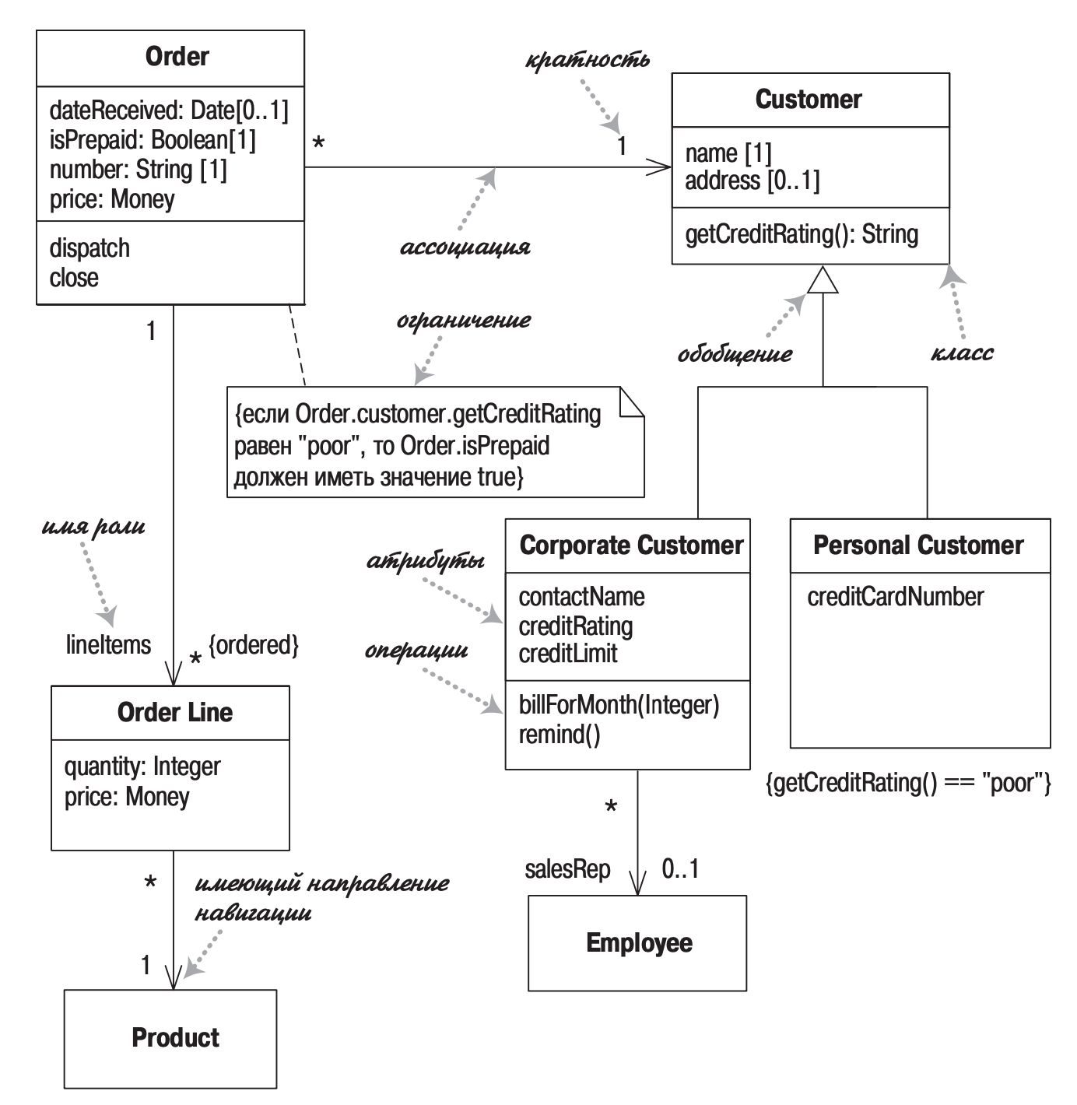

Slide 4
Классы
На диаграмме класс изображается в виде прямоугольника, разделенного на три части: имя класса (на английском языке), его атрибуты и его операции.
В качестве классов часто выступают сущности, использованные при построении диаграммы сущность-связь

Slide 5
Атрибуты
Атрибут описывает свойство в виде строки текста внутри прямоугольника класса
В зависимости от детализации диаграммы, синтаксис для атрибута может включать наименование, тип, значение по умолчанию и др.
visibility name: type = defaultValue,

Slide 6
Атрибуты
Метка видимость обозначает, относится ли атрибут к открытым (+) (public), к закрытым (-) (private) или к защищенным (#) (protected)
Имя атрибута – способ ссылки класса на атрибут – приблизительно соответствует имени поля в языке программирования
Тип атрибута накладывает ограничение на вид объекта, который может быть размещен в атрибуте. Можно считать его аналогом типа поля в языке программирования
Значение по умолчанию представляет собой значение для вновь создаваемых объектов, если атрибут не определен в процессе создания

Slide 7
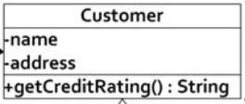
Операции
Операции (operations) представляют собой действия, реализуемые некоторым классом.
Существует очевидное соответствие между операциями и методами класса.
Обычно можно не показывать такие операции, которые просто манипулируют свойствами, поскольку они и так подразумеваются. Customer(клиент, покупатель), getCreditRating(получить кредитный рейтинг)

Slide 8

Операции
Полный синтаксис операций в языке UML выглядит следующим образом:
visibility name (parameter-list) : return-type-expression {property-string}
, где
Метка видимости обозначает, относится ли операция к открытым (+) (public), к закрытым (-) (private) или защищенным (#) (protected)
Имя – это строка.
Список параметров – список параметров операции (через запятую).
Возвращаемый тип – тип возвращаемого значения, если таковое есть.
Строка свойств – значения свойств, которые применяются к данной операции.

Slide 9
Ассоциации
Ассоциация – это отношение (непрерывная линия) между двумя классами (например, человек работает в компании; компания имеет несколько офисов)

Slide 10
Ассоциации - Кратность
Кратность свойства обозначает количество объектов, которые могут заполнять данное свойство. Чаще всего встречаются следующие кратности:
1 (Заказ может представить только один клиент.)
0..1 (Корпоративный клиент может иметь, а может и не иметь единственного торгового представителя.)
* (Клиент не обязан размещать заказ, и количество заказов не ограничено. Он может разместить ноль или более заказов.)

Slide 11
Обобщение
Типичный пример обобщения (generalization) включает индивидуального и корпоративного клиентов некоторой бизнес-системы. Несмотря на определенные различия, у них много общего. Одинаковые свойства можно поместить в базовый класс Customer (Клиент, супертип), при этом класс Personal Customer (Индивидуальный клиент) и класс Corporate Customer (Корпоративный клиент) будут выступать как подтипы.
Корпоративный клиент представляет собой частную разновидность класса Клиент. Основная идея заключается в следующем: все, что нам известно о классе Клиент (ассоциации, атрибуты, операции), справедливо также и для класса Корпоративный клиент.
Вследствие полиморфизма Корпоративный клиент может реагировать на определенные команды не так, как другой Клиент, но вызывающий не должен беспокоиться об этом отличии.

Slide 12
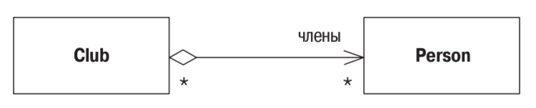
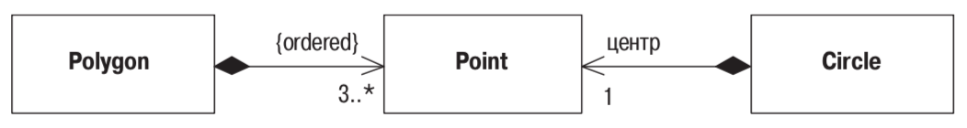
Агрегация и композиция
Рассмотрим два частных случая ассоциации - агрегацию и композицию, которые представляют собой отношения типа “часть-целое”.
Агрегация (aggregation) – это отношение типа «часть целого». Точно так же можно сказать, что двигатель и колеса представляют собой части автомобиля
Композиция (composition) – более строгий вариант агрегации с четко выраженными отношениями владения и совпадением времени жизни частей и целого. Композиция имеет жёсткую зависимость времени существования экземпляров класса контейнера и экземпляров содержащихся классов. Если контейнер будет уничтожен, то всё его содержимое будет также уничтожено (если удаляется многоугольник (Polygon), то автоматически должны удалиться все точки (Points), которыми он владеет.)
Обычно считается, что любое удаление целого каскадно к частям (каскадное удаление).

Slide 13
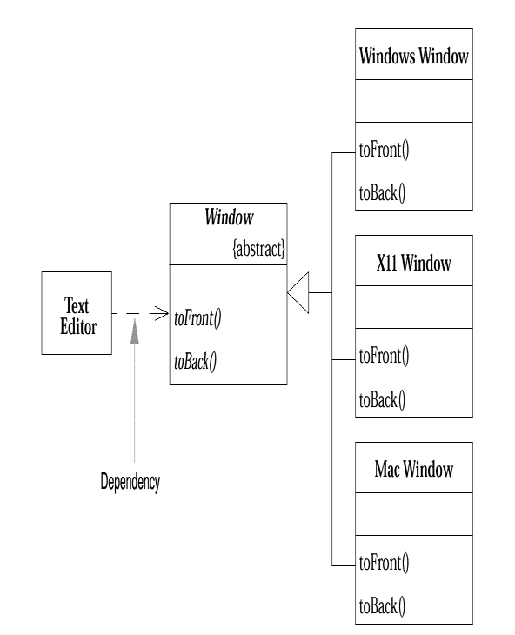
Абстрактные классы
Абстрактный класс (abstract class) – это класс, который нельзя реализовать непосредственно. Вместо этого создается экземпляр подкласса.
Обычно абстрактный класс имеет одну или более абстрактных операций.
У абстрактной операции (abstract operation) нет реализации; это чистое объявление, которое клиенты могут привязать к абстрактному классу.

Slide 14
Интерфейсы
Интерфейс – это класс, не имеющий реализации, то есть вся его функциональность абстрактна.
Интерфейсы прямо соответствуют интерфейсам в C# и Java и являются общей идиомой в других типизированных языках.
Интерфейс обозначается ключевым словом «interface».

Slide 15
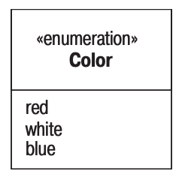
Перечисления
Перечисления используются для представления фиксированного набора значений, у которых нет других свойств кроме их символических значений.
Они изображаются в виде класса с ключевым словом «enumeration».

Slide 16
ПРАКТИКА
Создать диаграмму классов для системы заказов.
Описание системы:
  Клиент (с информацией об имени, адресе доставки и его активности) может создать заказ
  Заказ включает в себя несколько товаров (с информацией о весе, стоимости и подробным описанием) с указанием количества и налоговой ставки
  Для заказа необходимо иметь возможность посчитать общий вес и сумму
  Оплата заказа может быть произведена несколькими способами: кредитной картой, наличными, чеком или банковским переводом
  Статус заказа может принимать одно из четырех значений: Создан, Собран, Доставлен, Оплачен

